Slide 1
«Достучаться до сердец: как доносить ценностные темы подросткам и взрослым. Часть 2. целомудрие»
Фонд президентских грантов

Slide 2
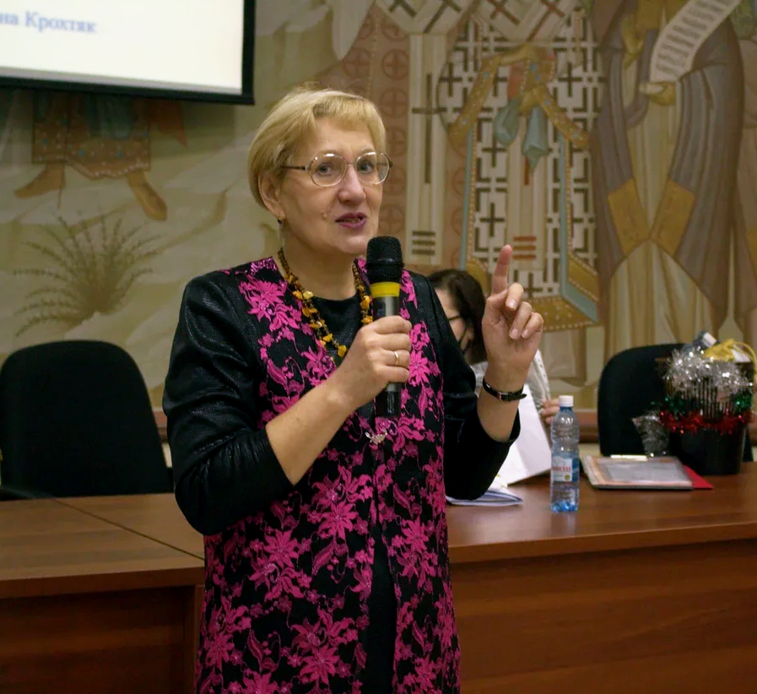
Картавая Марина Ильинична, педагог-просветитель, г. Березовский, Кузбасс

Slide 6
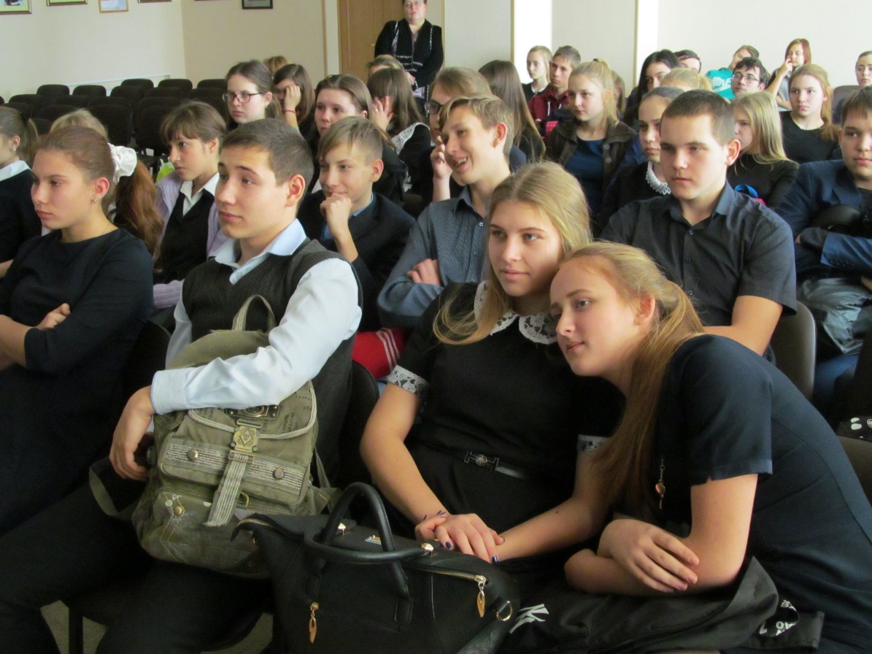
Подросткам о целомудрии

Slide 7
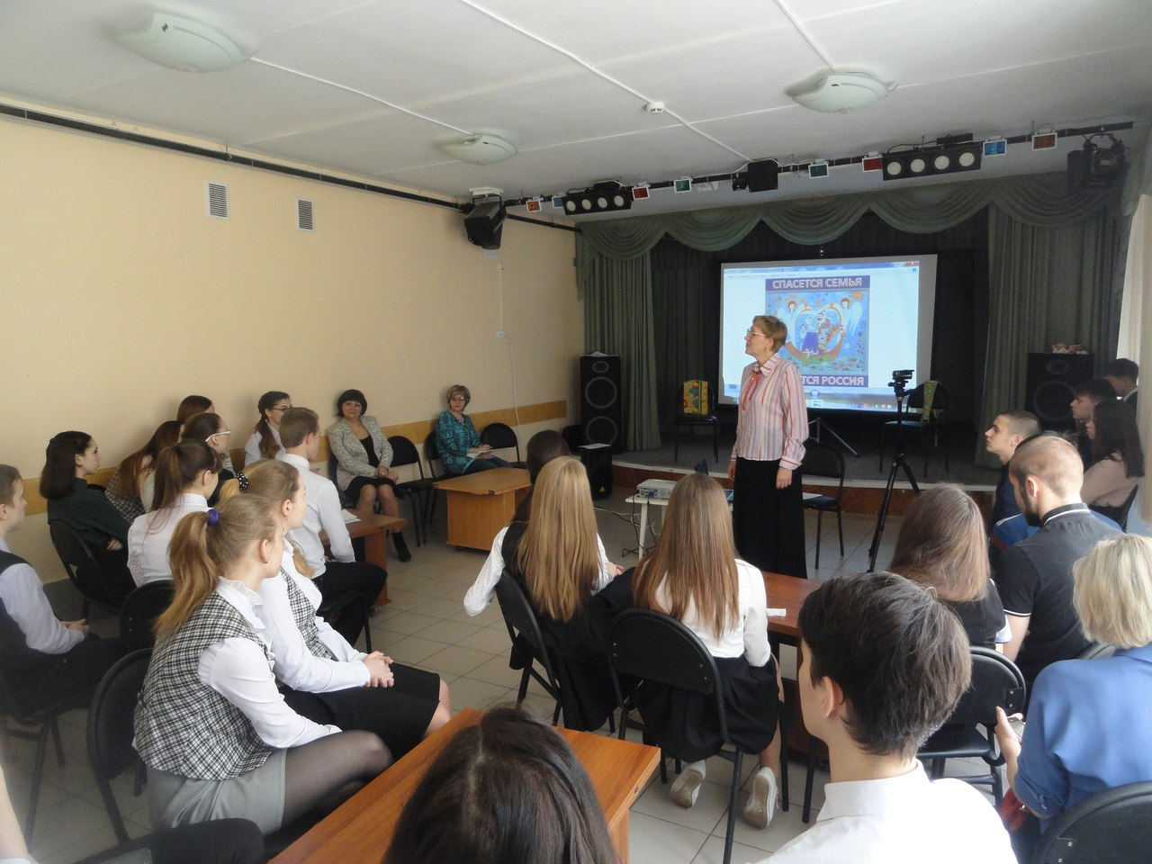

Slide 8
Исследование десятиклассницы: Целомудрие - устаревшее понятие или вечное?
1. Рассмотрели понятие целомудрия.
2. Изучили образы барышень в русской литературе 1 пол. 19 века в аспекте добродетели целомудрия
3. Исследовали отношение старшеклассников к ценности целомудрия и образам барышень в русской классической литературе.
4. Предложили просветительский цикл для учащихся с целью погружения в тему «Целомудрие как нравственная норма и ценность».

Slide 9
Анализ анкет
№ п/п | УТВЕРЖДЕНИЯ | Девушки |  | Юноши |  | Итого
 |  | да | нет | да | нет | да | нет
1 | Знакомы ли Вы с образами барышень в русской литературе 1 половине 19 века? | 160 | 21 | 134 | 54 | 294 | 75
2 | Вызывают ли у вас симпатию русские литературные барышни? | 120 | 61 | 81 | 107 | 201 | 168
3 | Согласны ли вы с тем, что большинство русских барышень 19 в. обладали чистотой души и благородством натуры | 131 | 50 | 119 | 69 | 250 | 119
4 | Имеете ли вы литературный идеал барышни? | 73 | 108 | 57 | 131 | 130 | 239
5 | Хотели бы вы, чтобы современные девушки были похожи на барышень из русской литературы? | 46 | 135 | 63 | 125 | 109 | 260
6 | Имеют ли современные девушки понятие о добродетели целомудрия? | 128 | 53 | 109 | 79 | 237 | 132
7 | Поступает ли большинство из них целомудренно? | 82 | 99 | 67 | 121 | 149 | 220
8 | Значима ли чистота души девушек для современных юношей? | 105 | 76 | 150 | 38 | 255 | 114
9 | Считаются ли такие качества, как стыдливость, скромность, застенчивость в девичьем поведении актуальными сегодня? | 86 | 95 | 119 | 69 | 205 | 164
10 | Существует ли сегодня высокая нравственная норма в отношениях юношеской дружбы и влюбленности? | 108 | 73 | 125 | 63 | 233 | 136
11 | Принимаются ли сегодня большинством молодежи чистые отношения в дружбе и влюбленности? | 127 | 54 | 126 | 62 | 253 | 116
12 | Согласны ли вы с тем, что добрачный интимный опыт помешает будущей крепкой семейной жизни? | 30 | 151 | 38 | 150 | 68 | 301
13 | Можно ли, не зная о добродетели целомудрия, построить крепкие отношения без проб и ошибок? | 101 | 80 | 88 | 100 | 189 | 180
14 | Нужно ли просвещать современную молодежь о чистоте души и целомудрии? | 126 | 55 | 135 | 53 | 261 | 108

Slide 10
План цикла:
1. Беседа по высказываниям творческой
интеллигенции.
2. Просмотр видеофильмов с обсуждением.
3. Проведение опросов с последующим анализом
обсуждением.
4. Дискуссия «Целомудрие – устаревшее понятие
или вечное?».
5. Анализ сцен из литературных произведений, где
героиня имеет эту добродетель или проходила
испытание на нравственную чистоту.

Slide 11
Имеет ли целомудрие отношение к ценностям?
Святыни человека
Смысл жизни
Духовная опора
Сокровище наше
Жизненные ориентиры

Slide 12
Семейные ценности - это
Почитание родителей
Целомудрие, добрачная чистота
Таинство брака и деторождение
Супружеская верность, любовь
Ценность человеческой жизни от зачатия
Родовой уклад
Уважение к старшему поколению!!!

Slide 13
Семейные ценности: Что имеем сегодня?
Вызовы, направленные на разрушение семьи, принятые молодым поколением за норму:
1. добрачные интимные отношения юных;
2. блудное сожительство ( пробный «брак»);
3. распад семьи (развод, измены, смена партнеров);
4. пропаганда нетрадиционных порочных связей и оправдание их;
5. Аборт как уничтожение зачатого живого человека.
Распущенность, бесстыдство, развращенность, развороченность души, вседозволенность, самооправдание, осквернение души и тела

Slide 14
Целомудрие как духовная ценность
Целому́дрие – (греч. софросини”, от “сос” — здоровый, целый + “фронео” — мыслить, думать) 1) добродетель; непорочность, нравственная и телесная чистота; 2) девственность; 3) благоразумие
19 век. Целомудрие — это уклонение от всякого рода блудных дел. Уклонение от сладострастных бесед и чтения, от произношения скверных, сладострастных и двусмысленных слов. Хранение чувств, особенно зрения и слуха, и ещё более осязания. Скромность.
В. И. Даль: «Целомудренный — сохранивший себя в девственной (юность чистая до брака) и в брачной чистоте, непорочный, ведущий жизнь в браке чисто, непорочно».
Целомудрие – это добродетель, которая уберегает любовь от эгоизма и помогает ей быть чистой.
Целомудрие и благородство – две аксиологические категории, составляющие понятие чести.
А в 21 веке сложнее сохранить целомудрие?
Что более всего разрушает целомудрие?

Slide 15
???Вопрос ждет ответа?
Может ли добрачный опыт юности повлиять на будущую семейную жизнь?
Имеет ли значение для семейного счастья сохранение целомудрия до брака?

Slide 16
Влюбленность в роковую пору…
ВЛ. Соловьев:
«И ад, и Земля, и Небо с особым вниманием следят за человеком в ту роковую пору, когда в него вселяется Эрос» Вот это да!!!
??? Почему философ назвал пору юности роковой?

Slide 17
Влюбленность – целомудрие – любовь!

Slide 18
Целомудрие ради своей половинки!

Slide 19
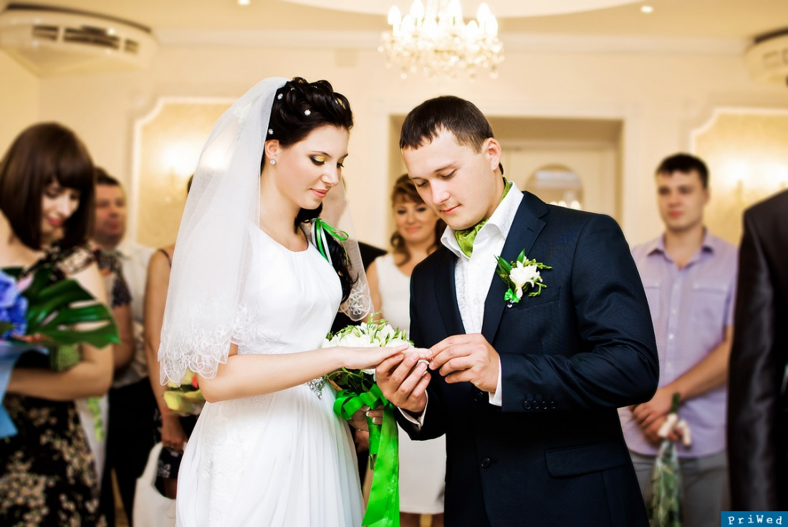
Невеста неизведанная! А жених каков?

Slide 20
Фильмы в тему
«Начало», Евгений Авдеенко
«Как научиться любить», проект «Общее дело»
«Дождись меня, моя любовь», студия «Колыбель»
«Девичьи мечты», проект «Достучаться до сердец»
«Игра в Семью», студия «Колыбель»
mkar63@yandex.ru Марина Ильинична

